Slide 1
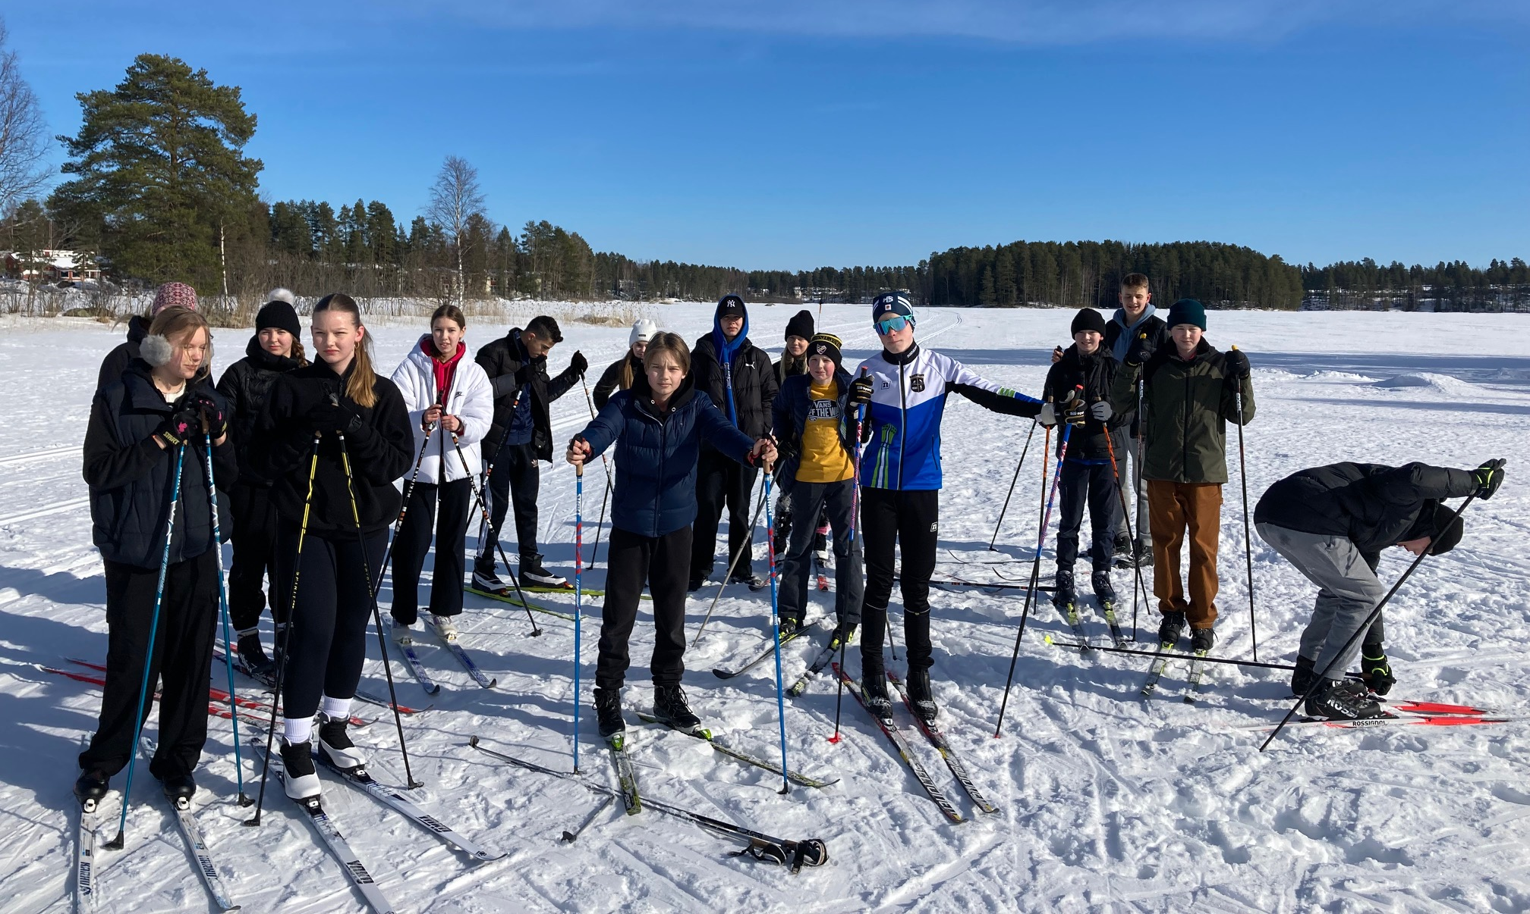
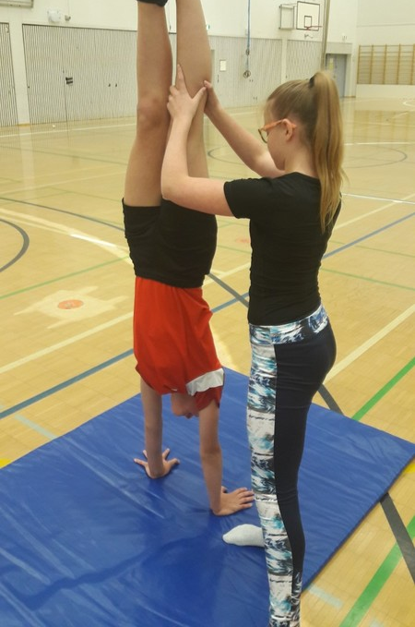
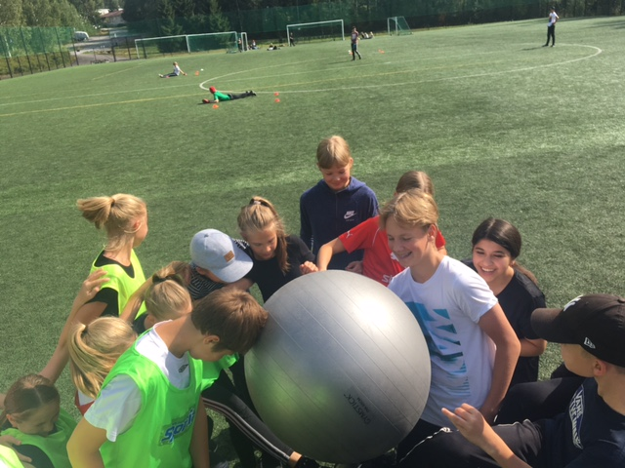
LIIKUNTALUOKKA 2024 PYÖRÖN KOULU

Slide 2
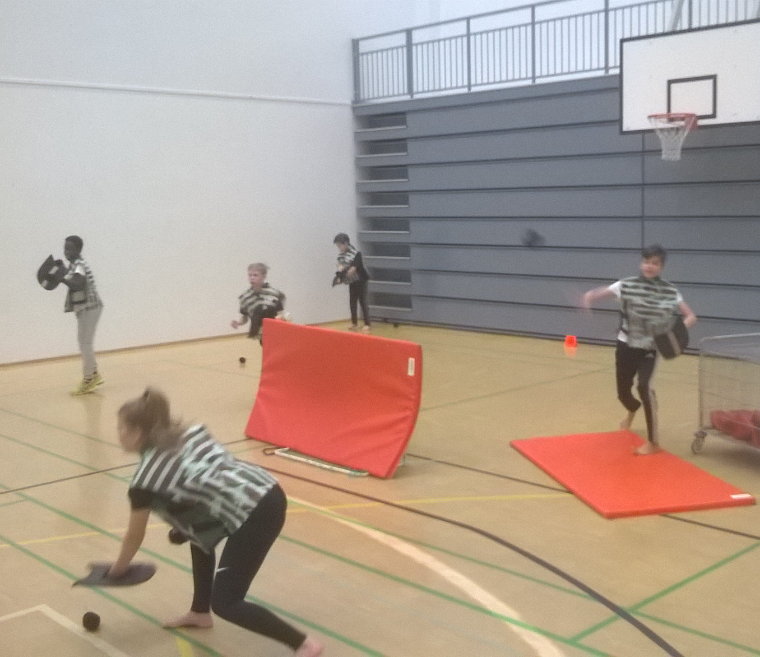
PYÖRÖN KOULUN LIIKUNTALUOKKA
Valitaan pääsykokeilla
7. lk 3h, 8. lk 4h ja 9. lk 4 h liikuntaa viikossa koko yläkoulun ajan (Vähintään!)
24 oppilasta, tyttöjä & poikia
Liikuntaluokkalaiset kehittävät liikuntatietojaan ja- taitojaan tasokkaassa ja motivoituneessa ryhmässä ja syventävät osaamistaan tavallisia luokkia enemmän.
Liikuntaluokkalaiset ovat koulun ”liikuntalähettiläitä”
Näyttävät liikunnallista mallia koulupäivän aikana
Liikuntaluokkalainen esimerkillinen, hyväkäytöksinen, aktiivinen & utelias oppimaan kaikissa oppiaineissa

Slide 3
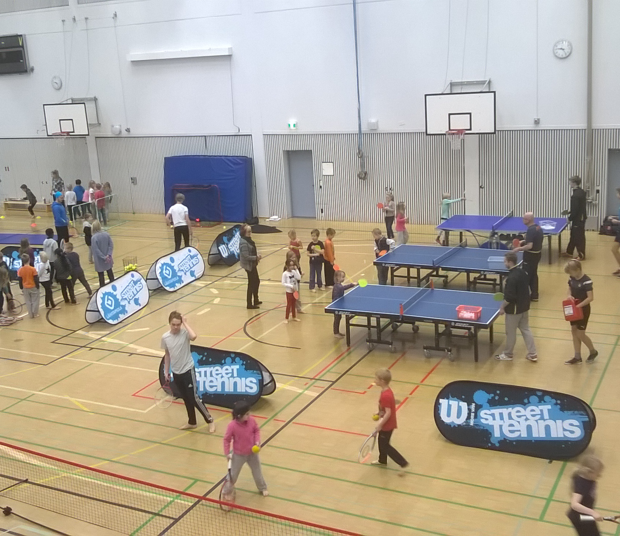
TAVOITTEET & ARVIOINTI
Liikuntaluokkalaiset…
… saavat hyvät lähtökohdat liikunta-alan opintoihin
… eväät liikunnallisen elämäntavan itsenäiseen ylläpitämiseen
… oppivat suunnittelemaan & arvioimaan omaa liikkumista
…harjoittelevat liikuntatapahtumien järjestämistä & ohjaamista
Arviointi noudattaa perusopetuksen yleisiä liikunnan arviointikriteerejä
Lukuvuositodistuksessa erillinen liite ja päättötodistuksessa maininta, että oppilas osallistunut liikuntaluokan painotettuun opetukseen yläkoulun ajan.

Slide 4
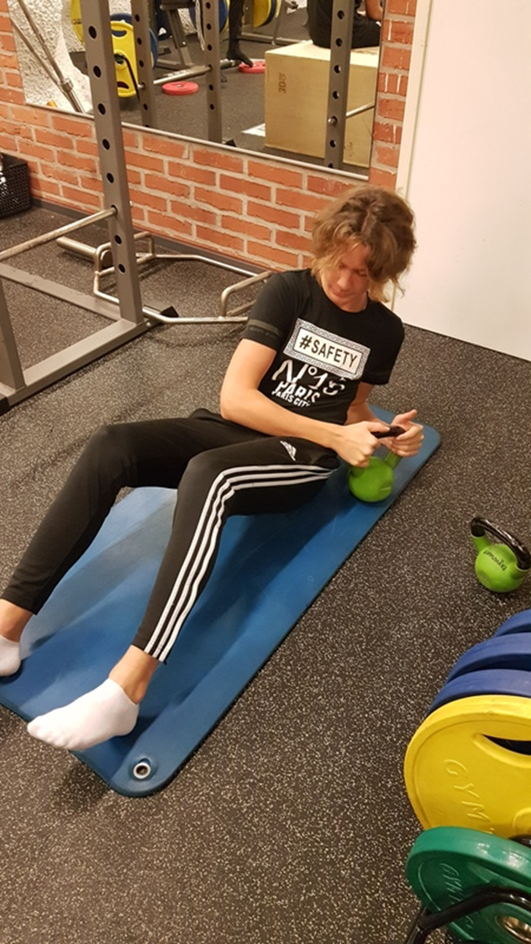
JA KUNTO KASVAA!

Slide 5
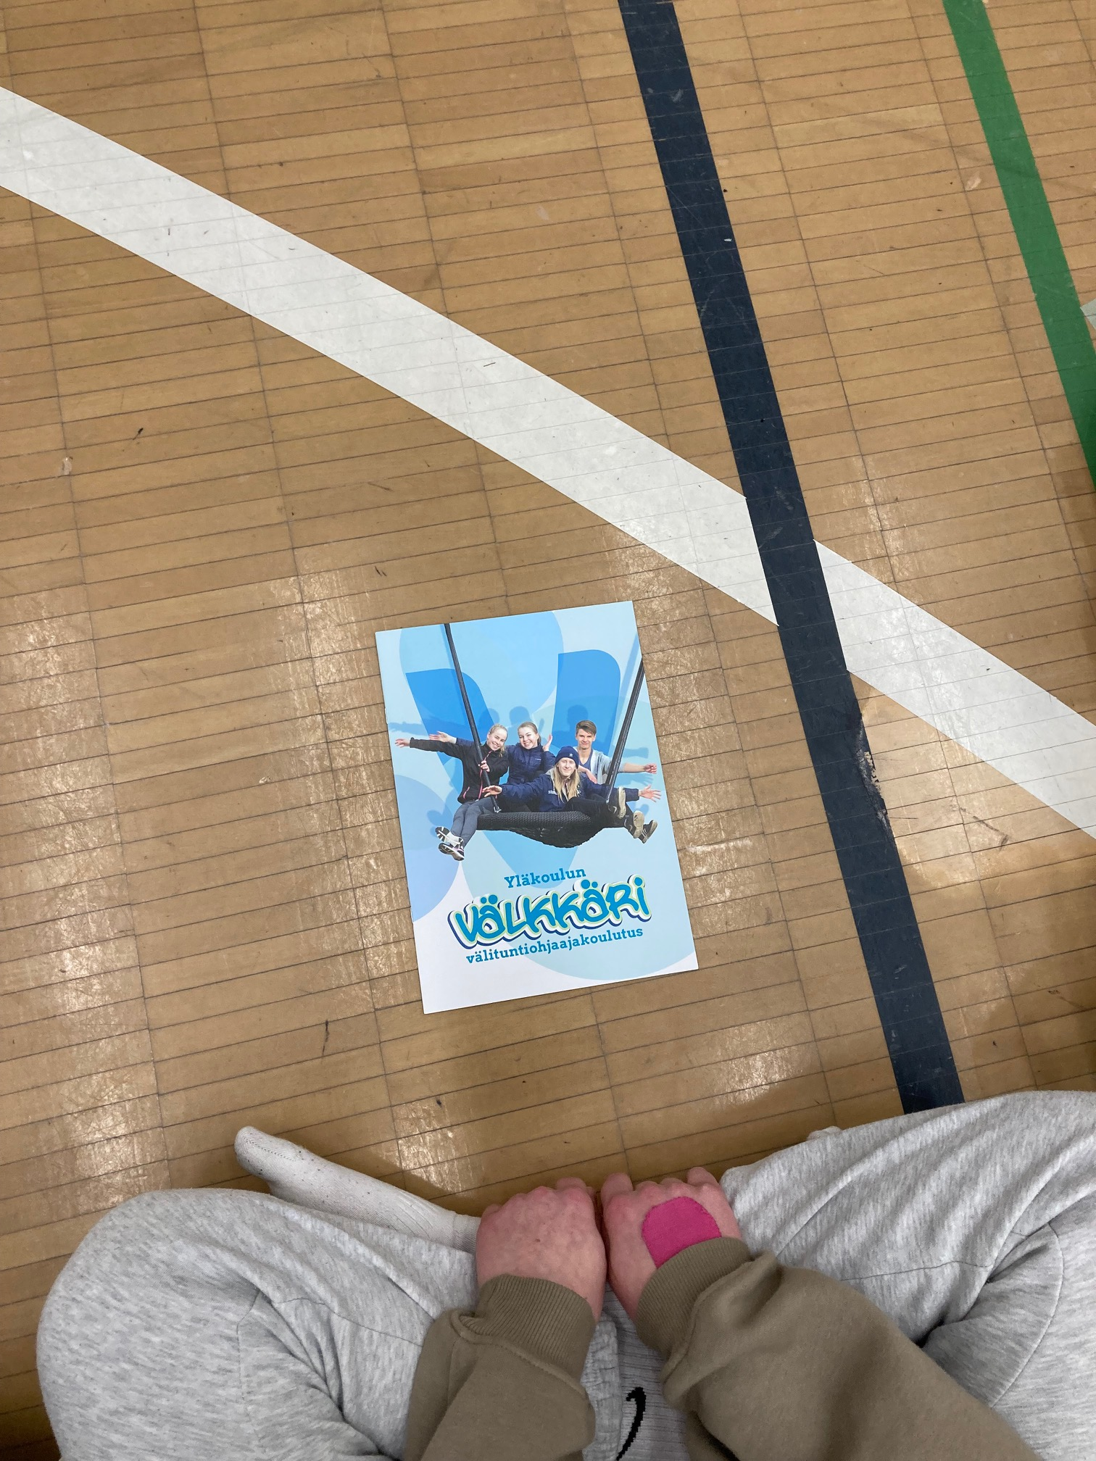
Liikuntaluokkalaiset koulutetaan yhdessä Pohjois-savon liikunnan kanssa Välkkäriohjaajiksi.

Slide 6
LIIKUNTALUOKALLE HAKEMINEN
Hakeminen tehdään sähköisesti Wilma-sovelluksen kautta huoltajan tunnuksilla ajalla 4.12.2023 - 8.1.2024 Mikäli internetiä ei ole käytettävissä, hakulomakkeen saa alakoulun kansliasta. Paperinen hakulomake on palautettava kouluun 8.1.2022 mennessä.
Kaikille hakijoille yhteiset valintatestit (liikuntaluokka/urheiluluokka)
VALINTAKOE Pyörön koulu: perjantaina 19.1.2024 Pyörön koululla (Blominkatu 2). Oppilaat jaetaan kouluittain kahteen saapumiserään (klo 8.00 ja klo 12.00). Tarkka aikataulu informoidaan koulujen kotisivuilla noin viikkoa ennen valintakoetta. Ota mukaan sisäliikunta-asu ja halutessasi juomapullo ja pientä välipalaa. Testipäivän aikana ei ole järjestettyä ruokailua. Oppilas voi ruokailla omalla koulullaan ennen valintakoetta tai sen jälkeen, riippuen kumpaan saapumiserään hän kuuluu. Valintakokeen arvioitu kesto on noin 3,5 tuntia. Jos haet ensisijaisesti urheiluluokalle, muista laittaa kakkosvalinnaksi liikuntaluokka!!
Lisätietoja Pyörön koulun verkkosivut (www.pedanet.pyörö)

Slide 7
VALINTAKOE www.soveltuvuuskoe.fi
Olympiakomitean valtakunnallinen soveltuvuuskoe
6 valtakunnallista osiota (liikkumistaidot, kestävyys, voima, tasapainotaidot, liikkuvuus, välineen käsittelytaidot)
VOIMA: punnerrus, vauhditon 5-loikka, vauhditon 5-tasajalkahyppy
VÄLINEEN KÄSITTELYTAIDOT: Heitto-kiinniottoyhdistelmä
TASAPAINOTAIDOT JA RYTMI: Voimistelusarja ja rytmitesti
LIIKKUVUUS: Nousu siltaan maasta, valakyykky, jalan nosto
LIIIKKUMISTAIDOT
JA NOPEUS: sivuttaissiirtymä ja tähtirata
KESTÄVYYS: viivajuoksu

Slide 8
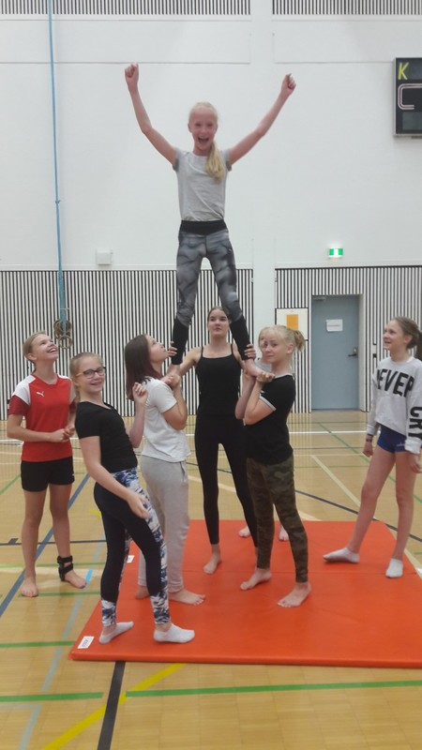
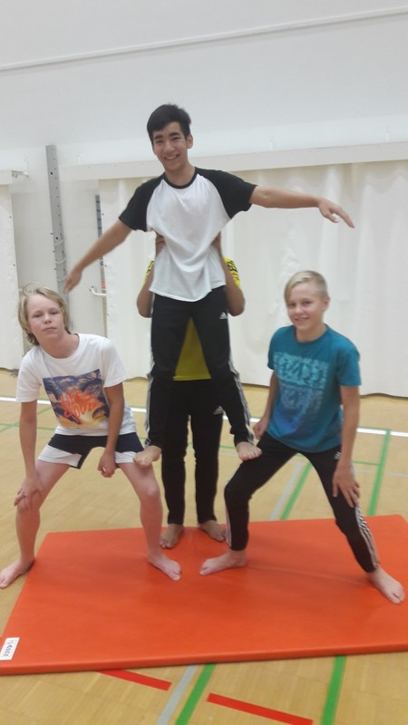
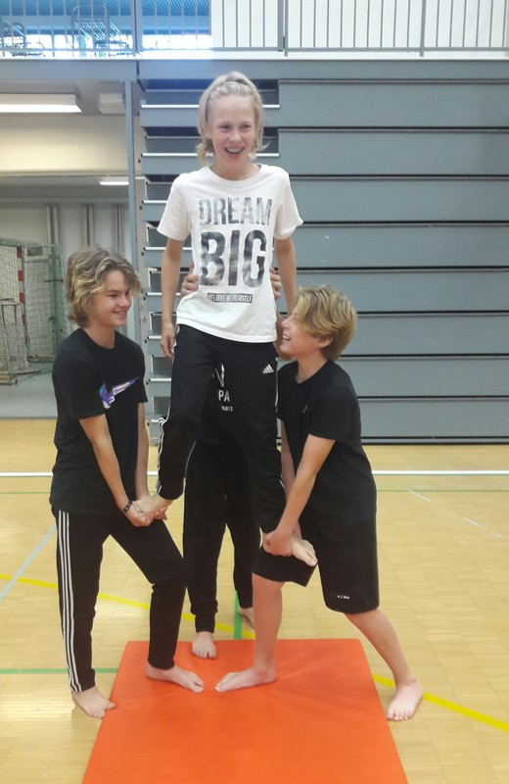
YHDESSÄ YLÖSPÄIN!

Slide 9
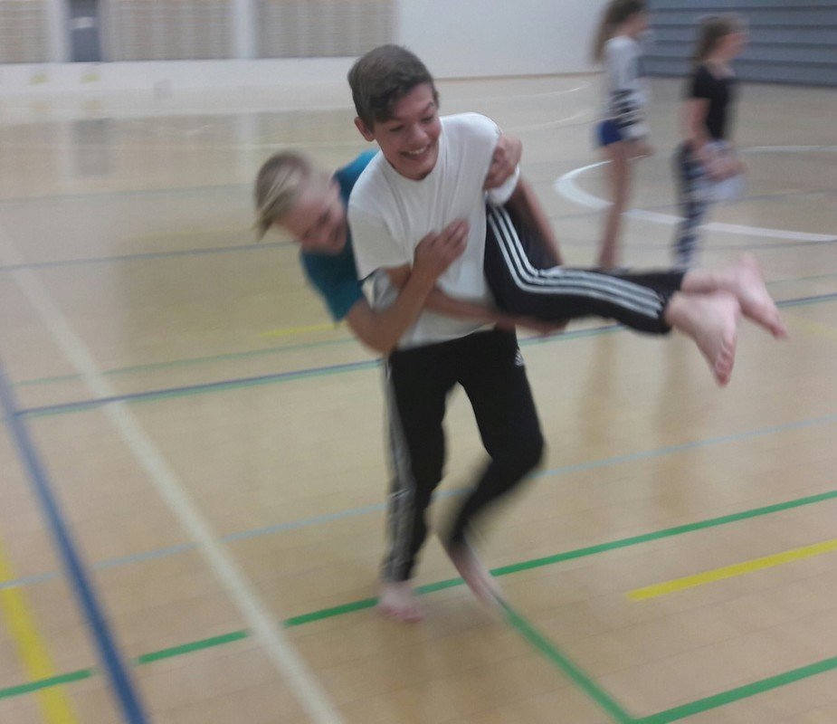
PYÖRÖN KOULUSSA LIIKUTAAN!
Koulun yhteiset pelitapahtumat ennen lomia
Liikkuvat välkät joka päivä
Oppilaskunnan turnaukset
Koulujenväliset pelit
Viikottaiset liikuntahaasteet
Seurayhteistyö ja liikuntakerhot
Pinarin toimintapisteet
Pingis- ja biljardipöydät
Panna-Areena ja Katukoris
Kuntosali, uusi tekonurmikenttä
Tuplajäät, Pohjoismaiden suurin jalkapallohalli, uusittu uimahalli, liikuntahalli ja tekojäärata lähellä, kolme mailapelihallia

Slide 10
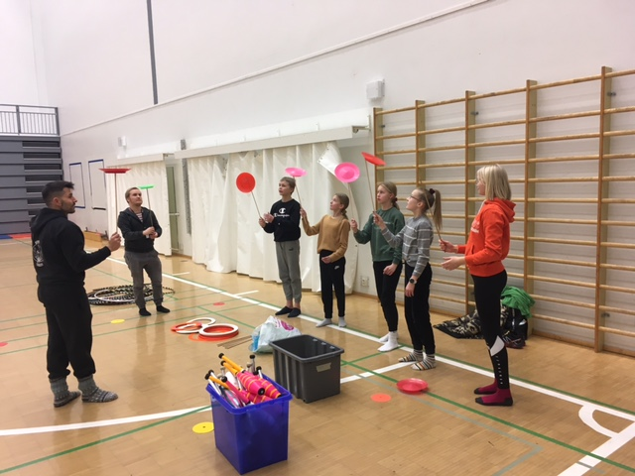
LIIKUNTALUOKALLE HAKEMINEN KANNATTAA!

Slide 11
